Slide 1
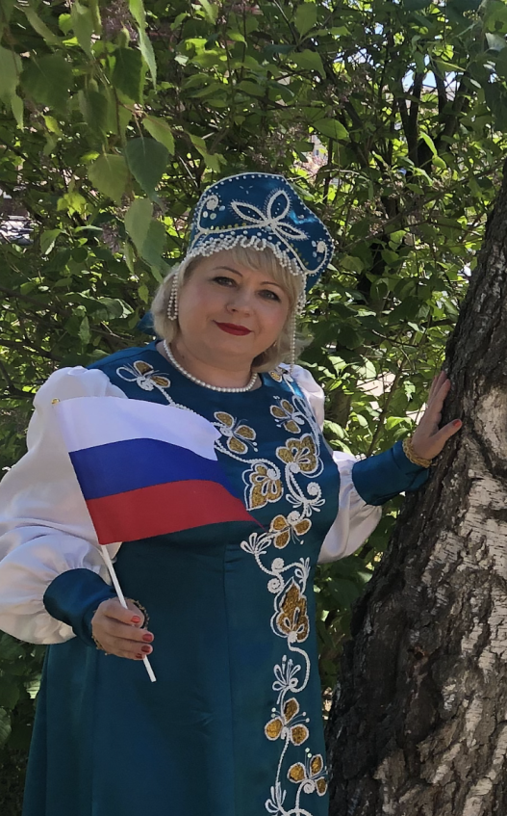
Министерство образования РМ
Портфолио
Новиченковой Ирины Петровны
воспитателя
Муниципального дошкольного
образовательного учреждения
«Детский сад № 93»
г. о. Саранск
Дата рождения: 06.02.1976 г.
Профессиональное образование: высшее , МГПИ им. М.Е Евсевьева , учитель начальных классов , по специальности «Педагогика и методика начального образования» , Второе высшее МГУ им. Н.П. Огарёва по специальности «Практическая психология» ,
МРИО по программе «Педагогика и методика дошкольного образования» Воспитатель
Стаж педагогической работы (по специальности): 19 лет
Общий трудовой стаж: 24 года
Наличие квалификационной категории: высшая
Дата последней аттестации: 23.05.2018г. Номер приказа 516

Slide 2
Педагогический опыт:
«Патриотическое воспитание дошкольников»
https://ds93sar.schoolrm.ru/sveden/employees/11234/183946/

Slide 3
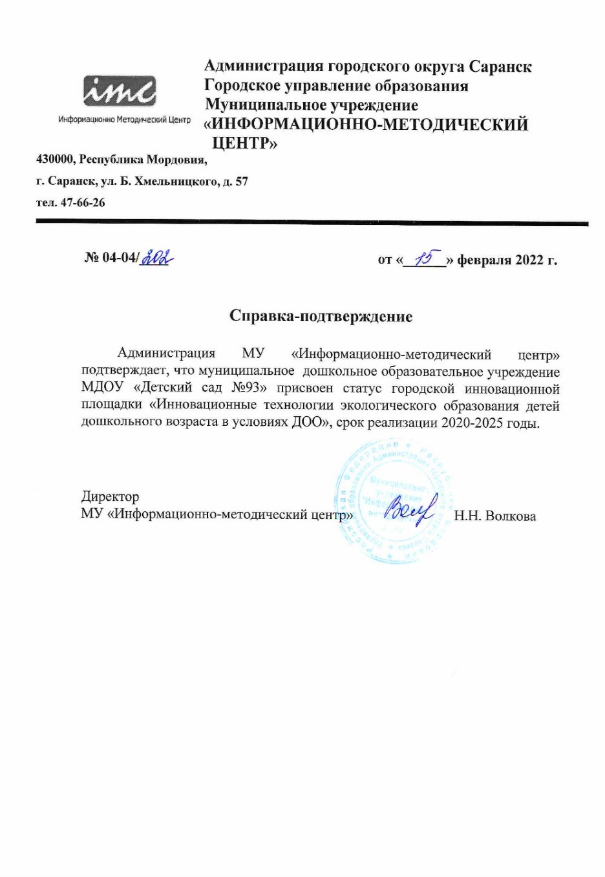
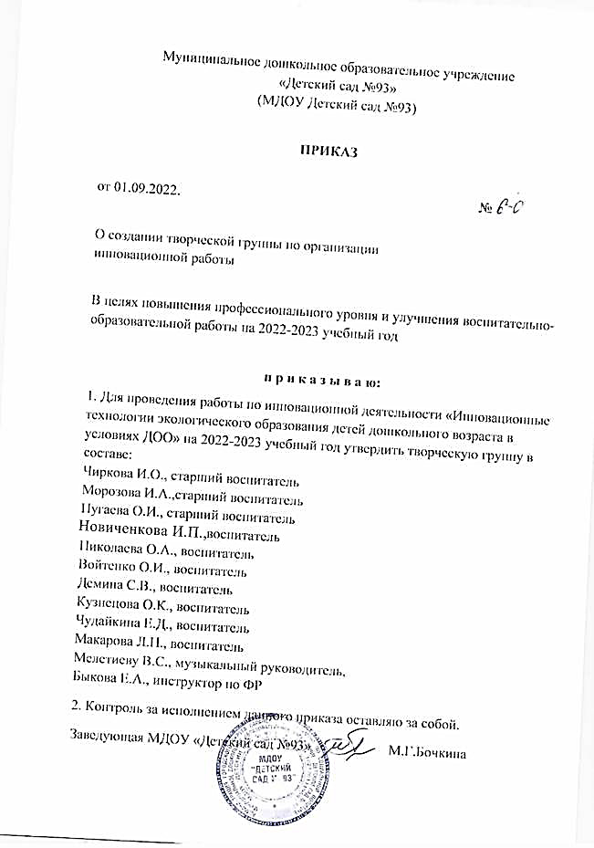
1. Участие в инновационной (экспериментальной) деятельности

Slide 4
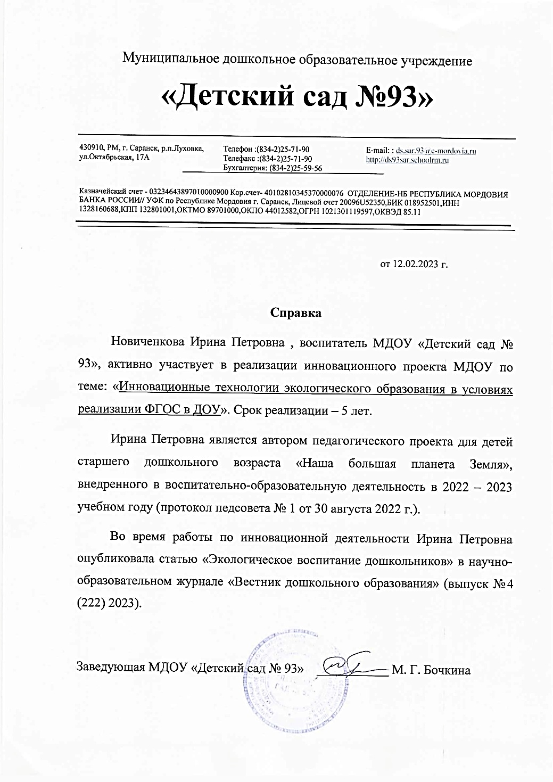

Slide 5
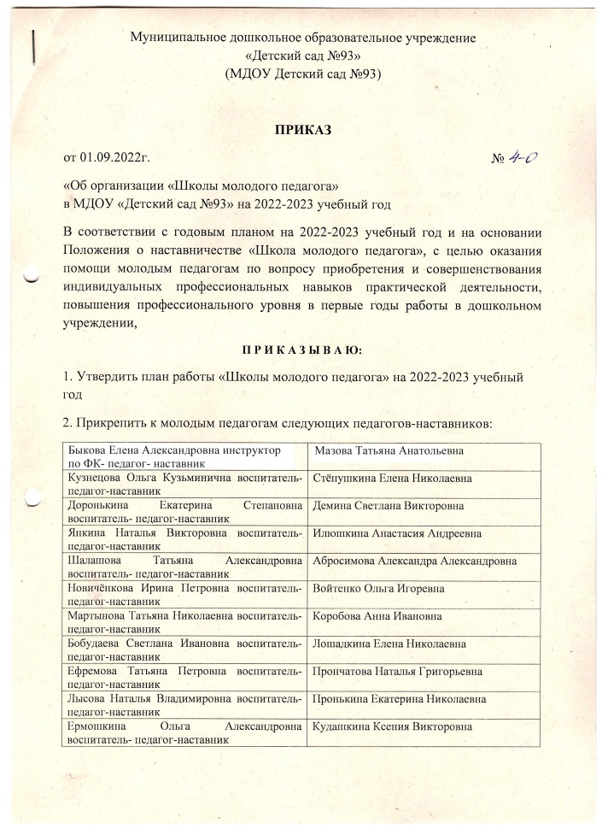
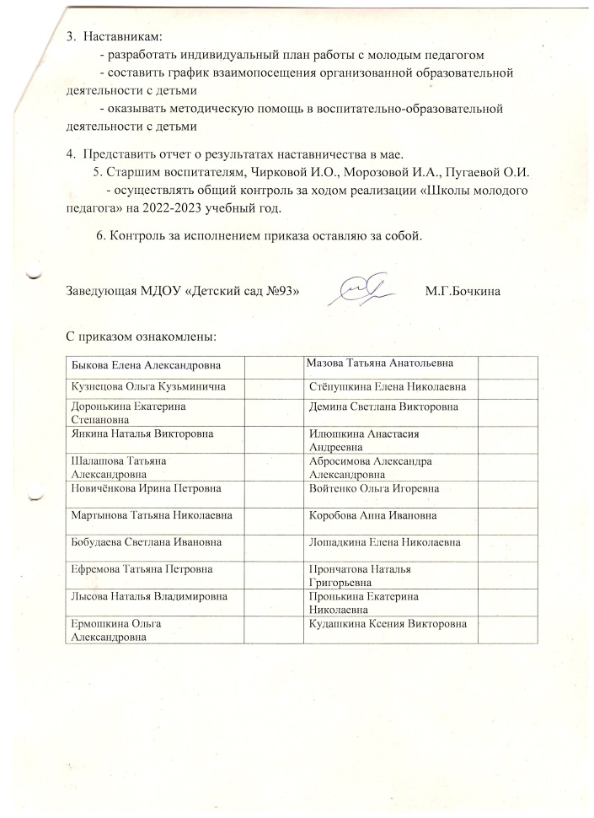
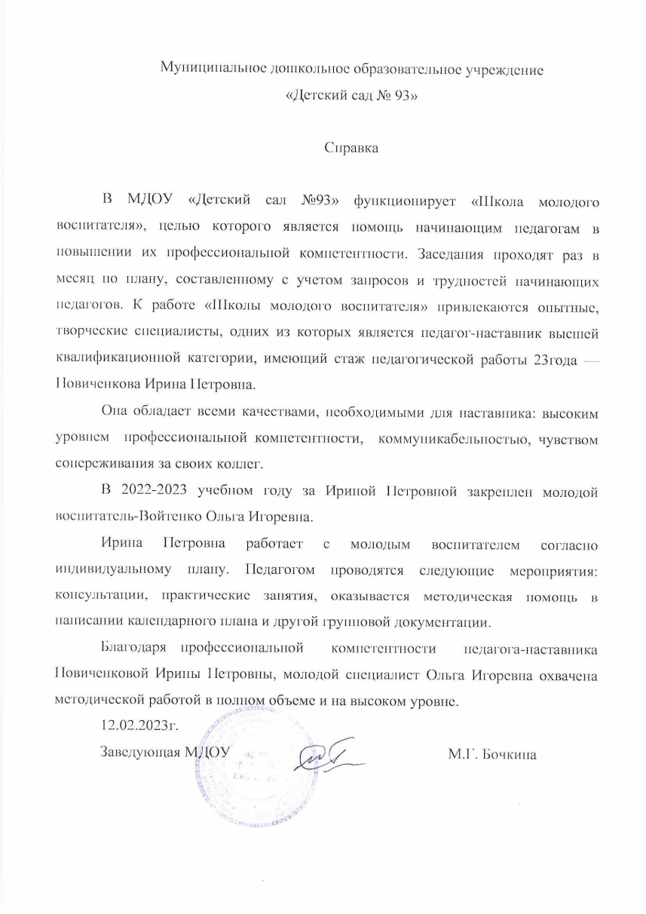
2. Наставничество

Slide 6
3. Наличие публикаций

Slide 10
4. Результаты участия
воспитанников в конкурсах, выставках, турнирах, соревнованиях, акциях, фестивалях

Slide 16
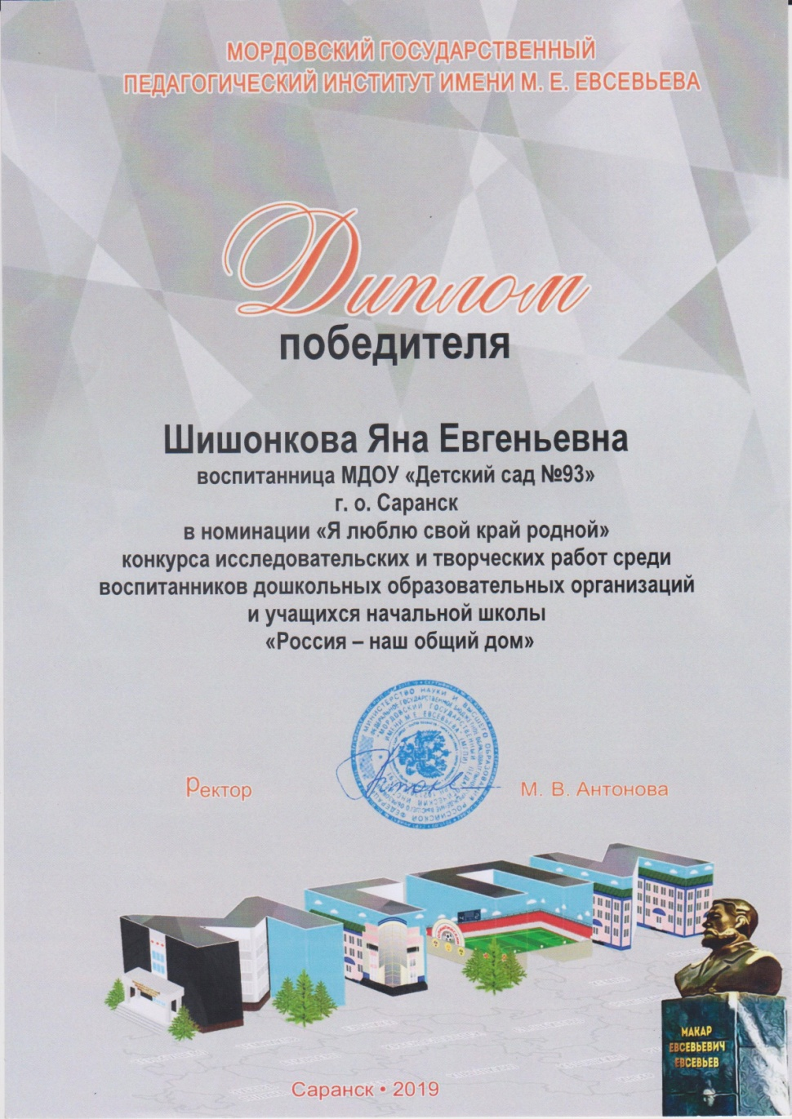
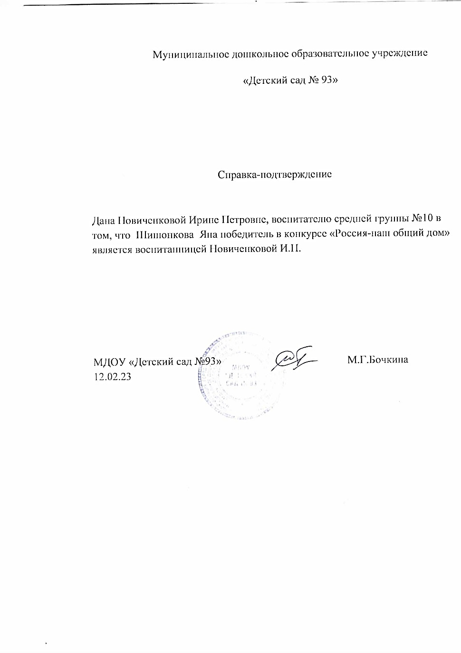

Slide 17
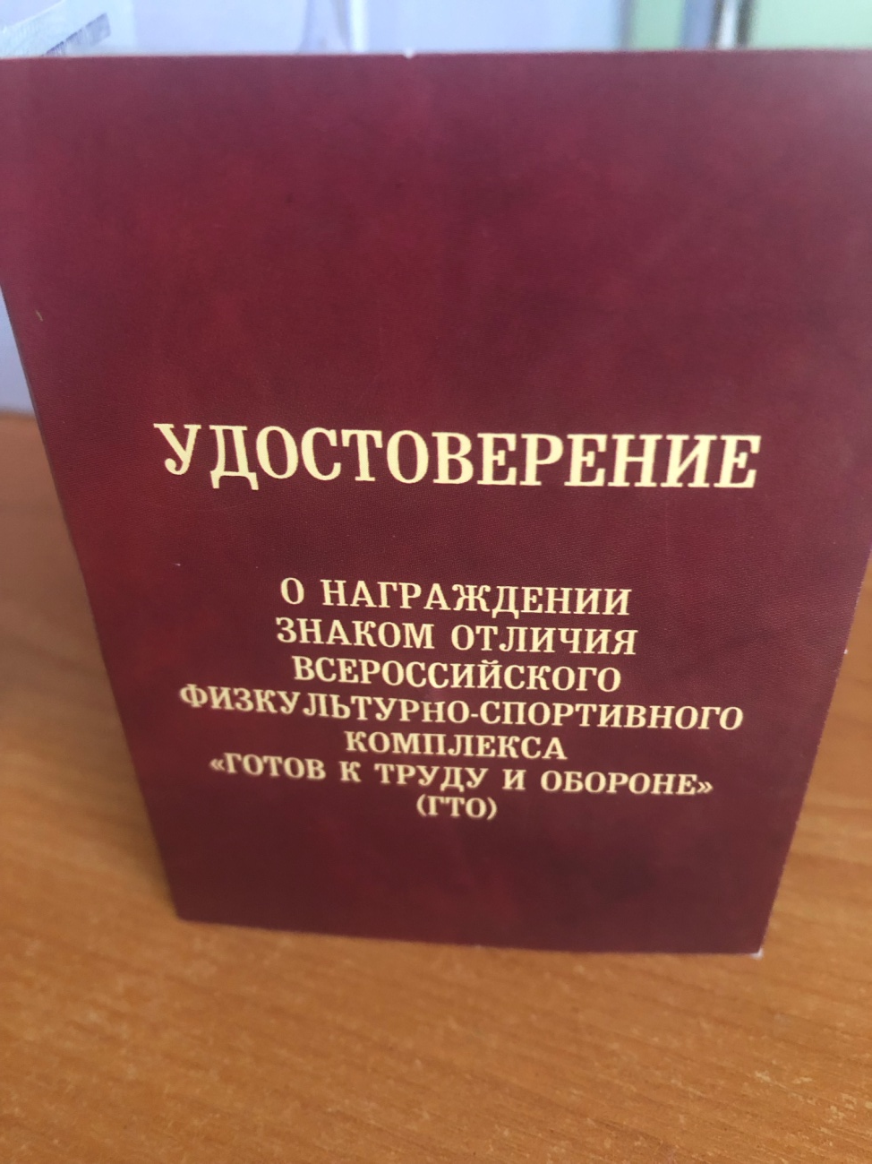
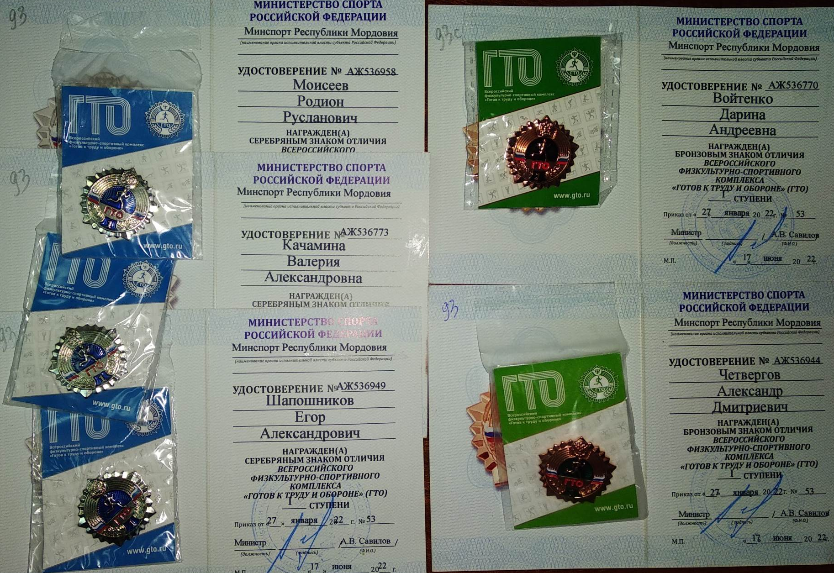

Slide 18
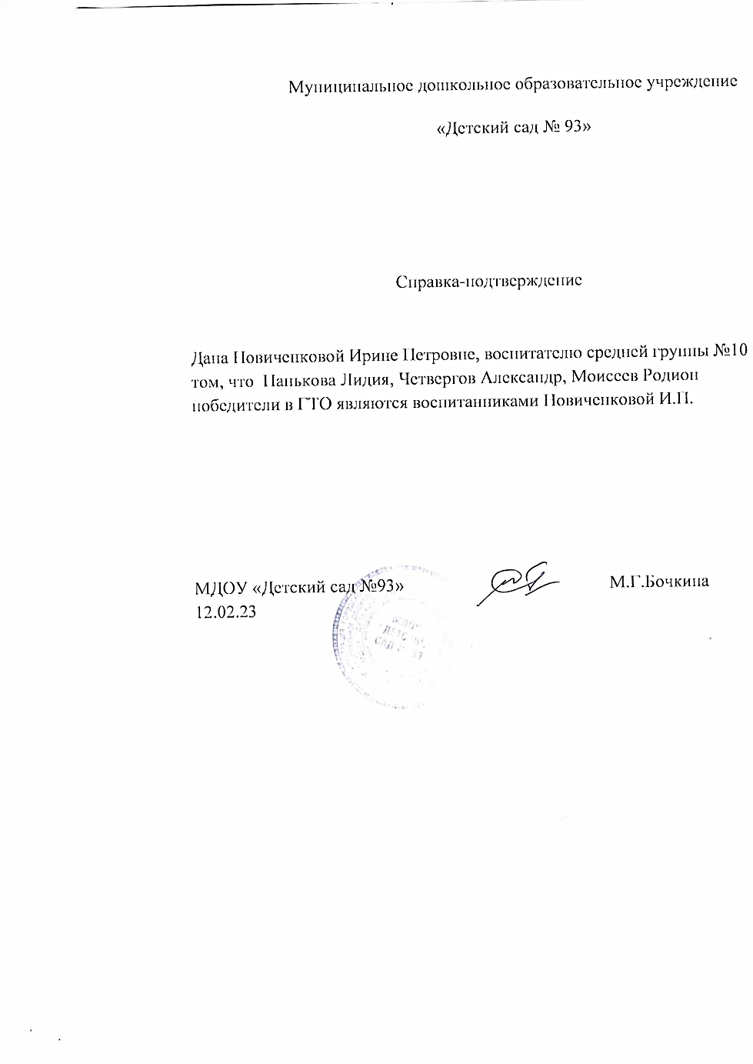
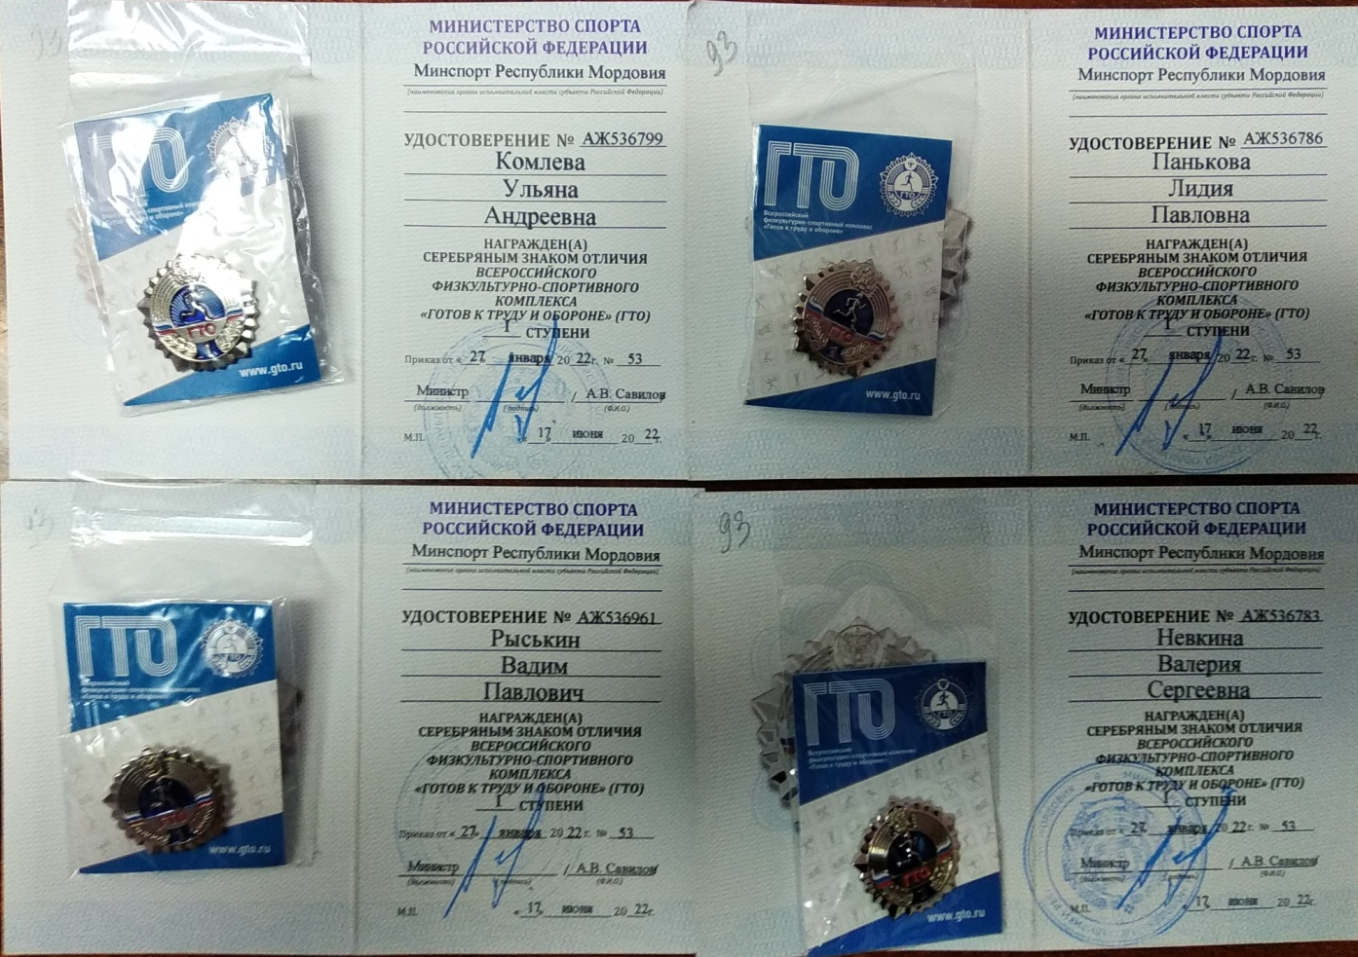

Slide 19
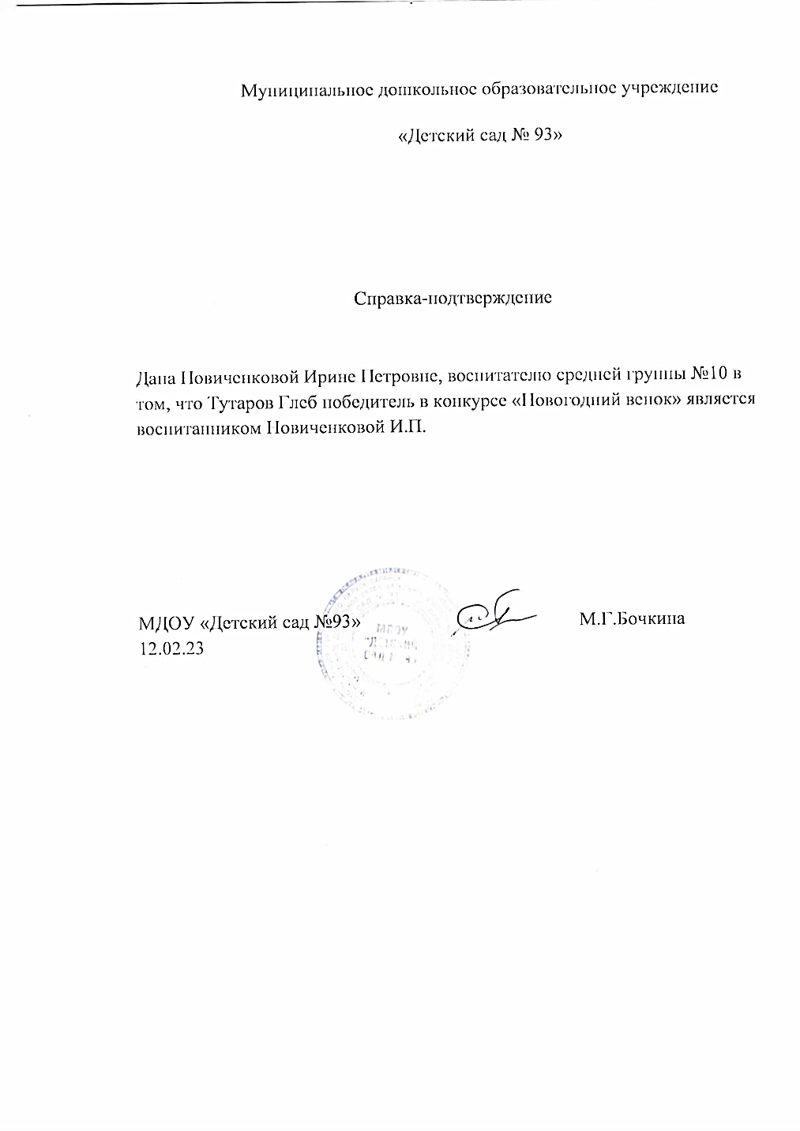
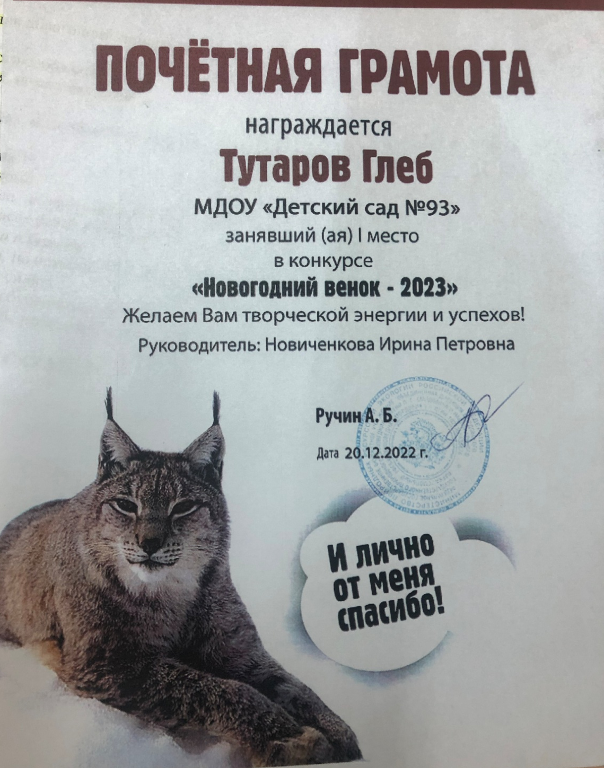

Slide 20
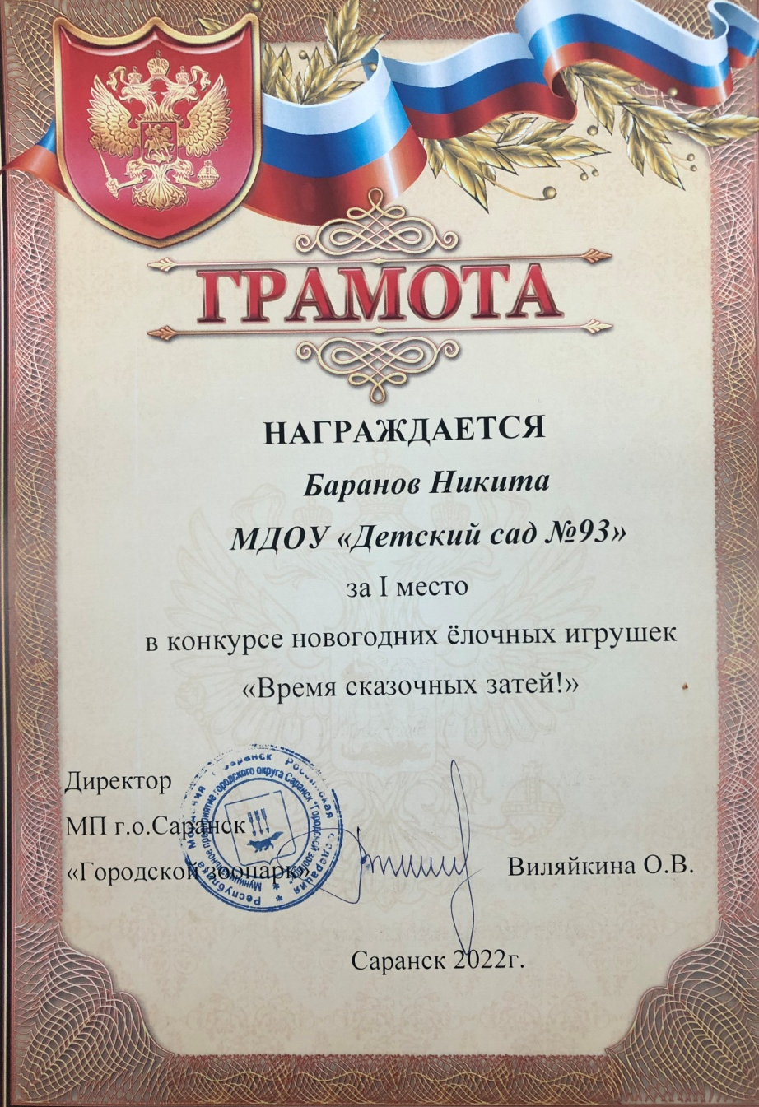
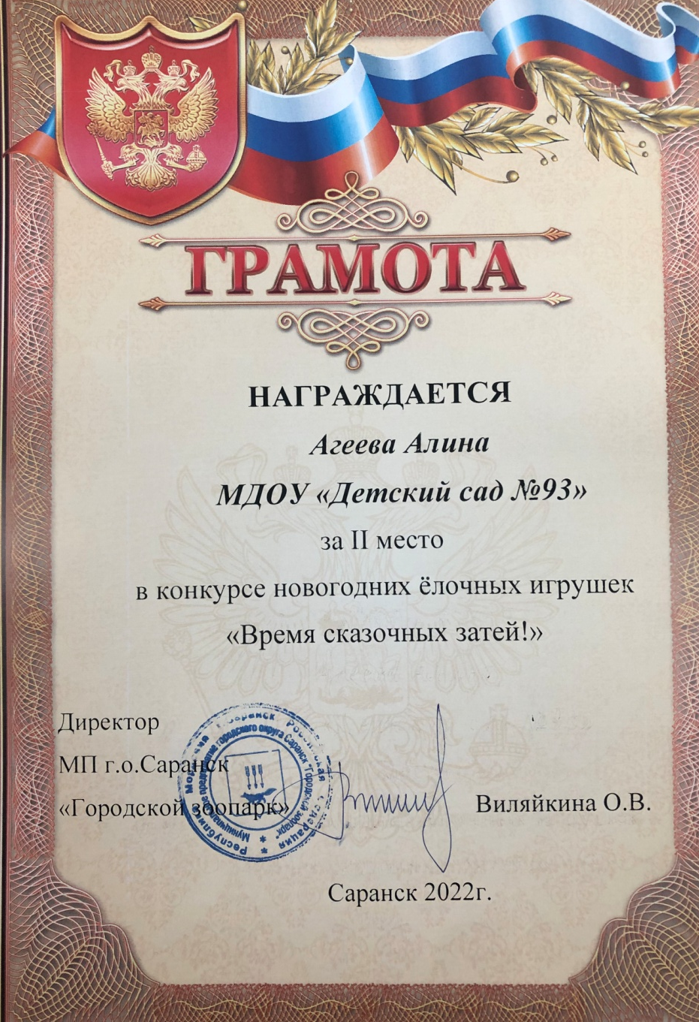

Slide 21
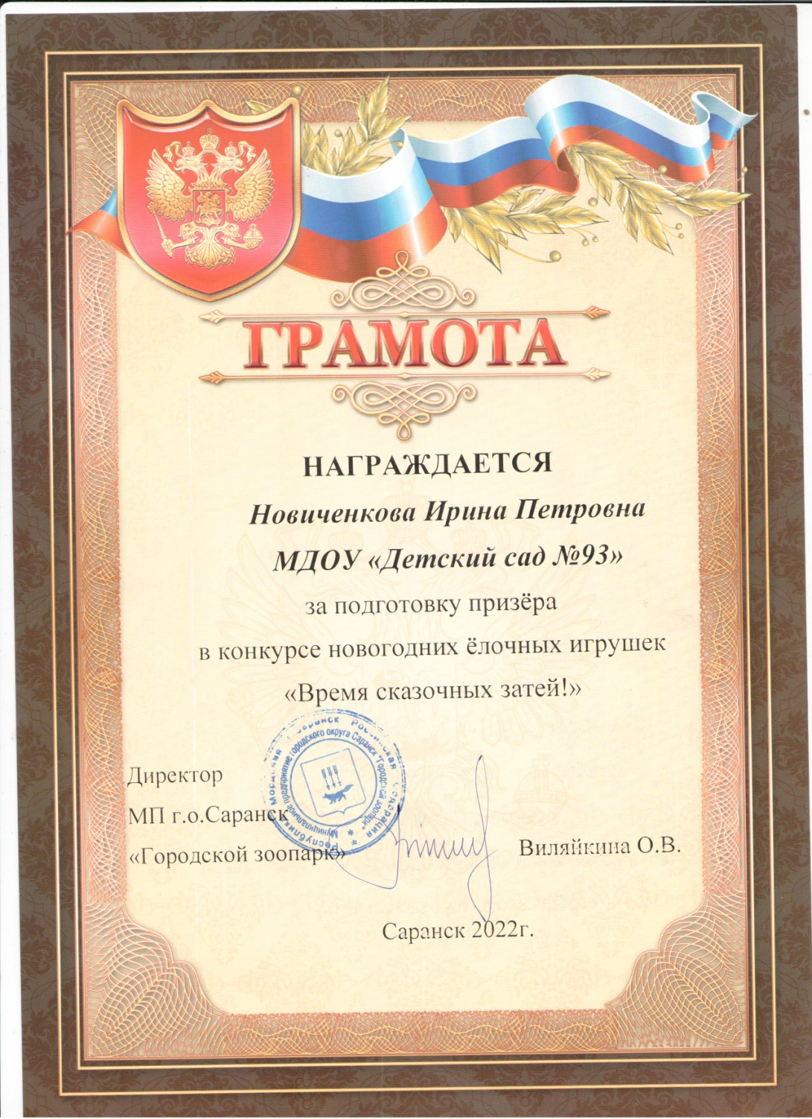
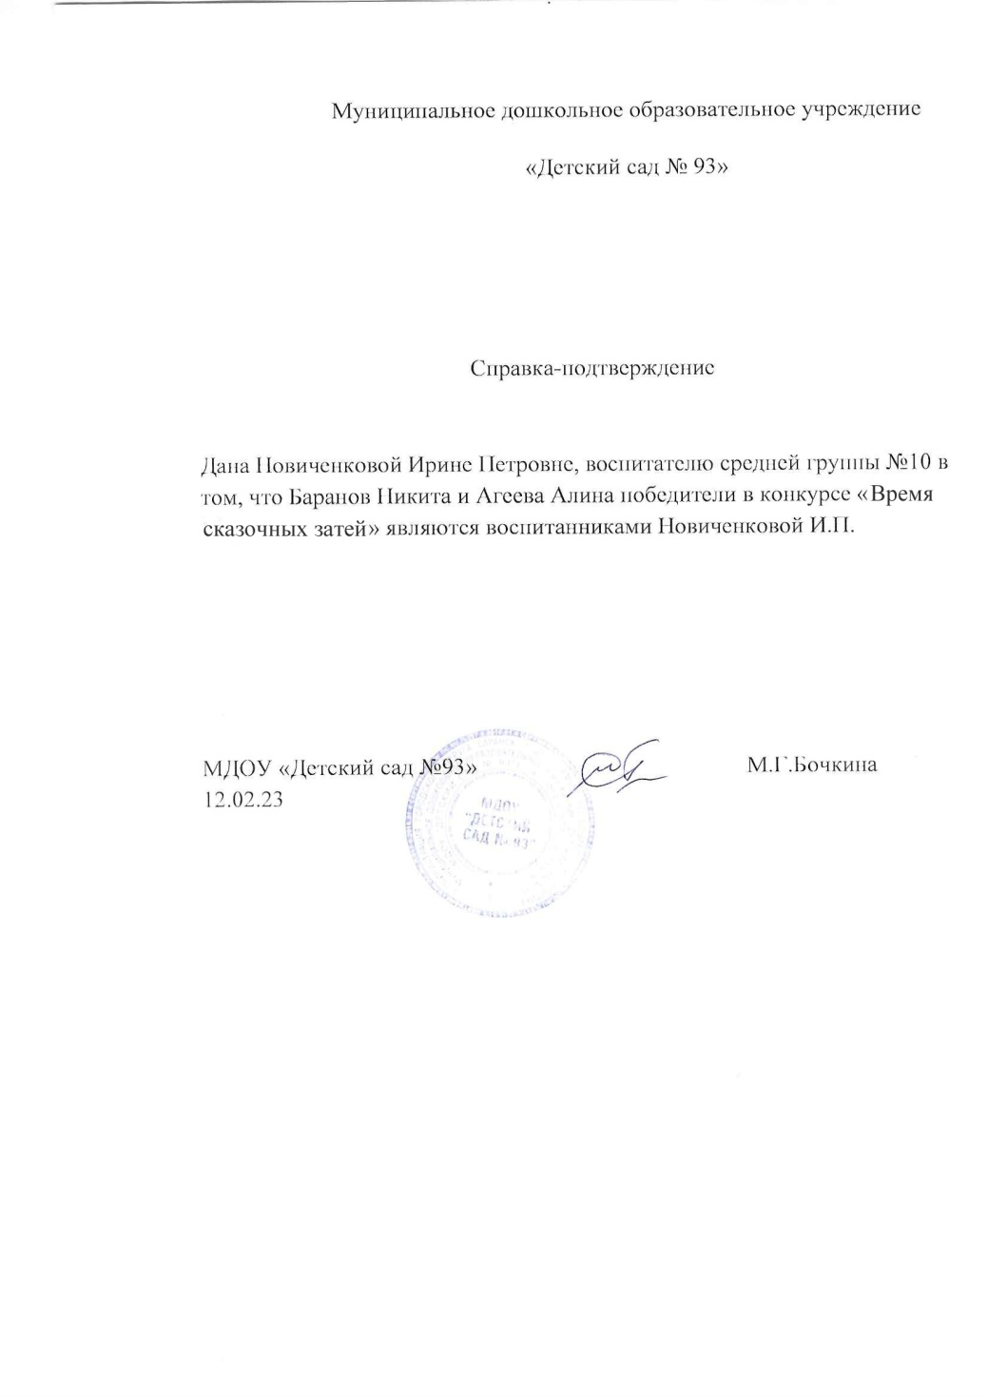

Slide 22
5. Наличие авторских программ, методических пособий

Slide 23
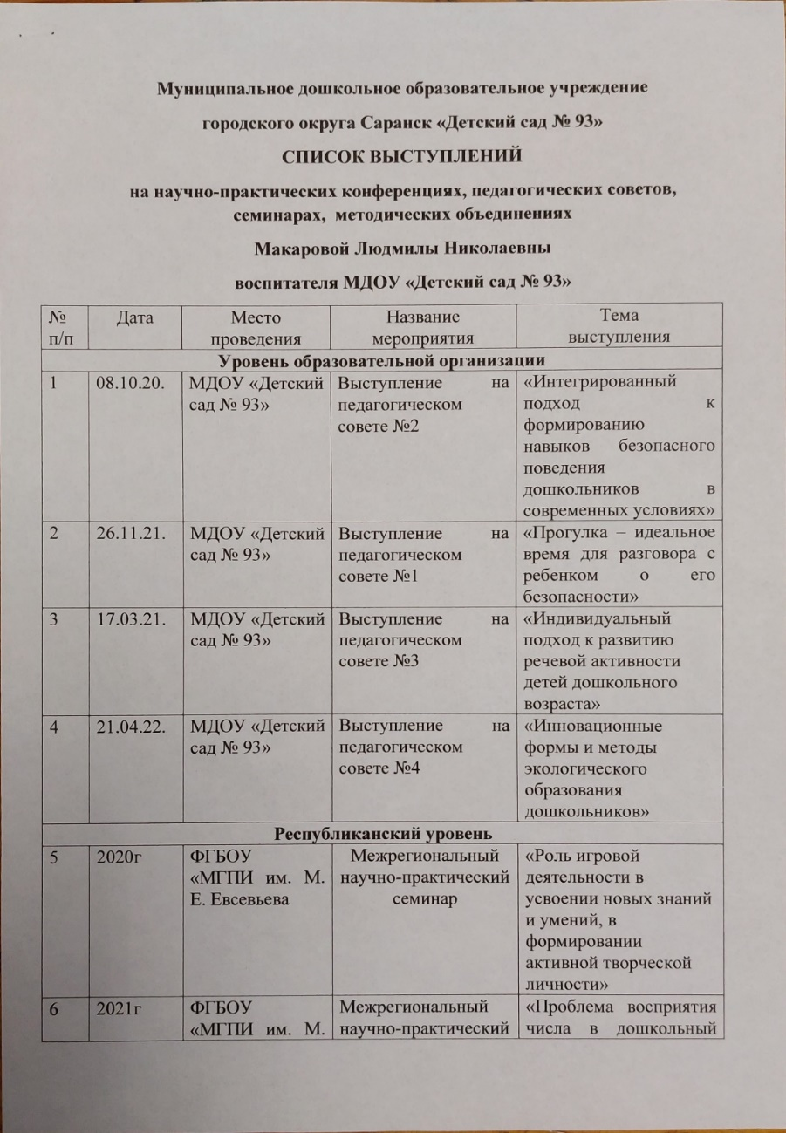
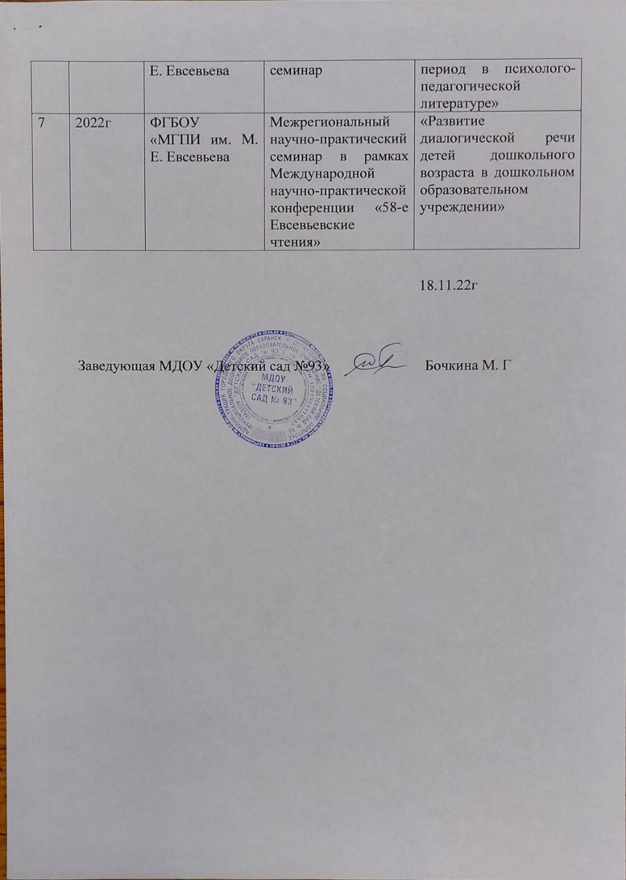
6. Выступления на заседаниях методических советов, научно-практических конференциях, педагогических чтениях,
семинарах (очно)

Slide 25
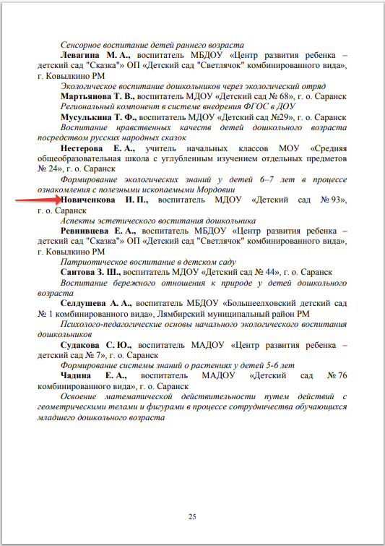

Slide 28
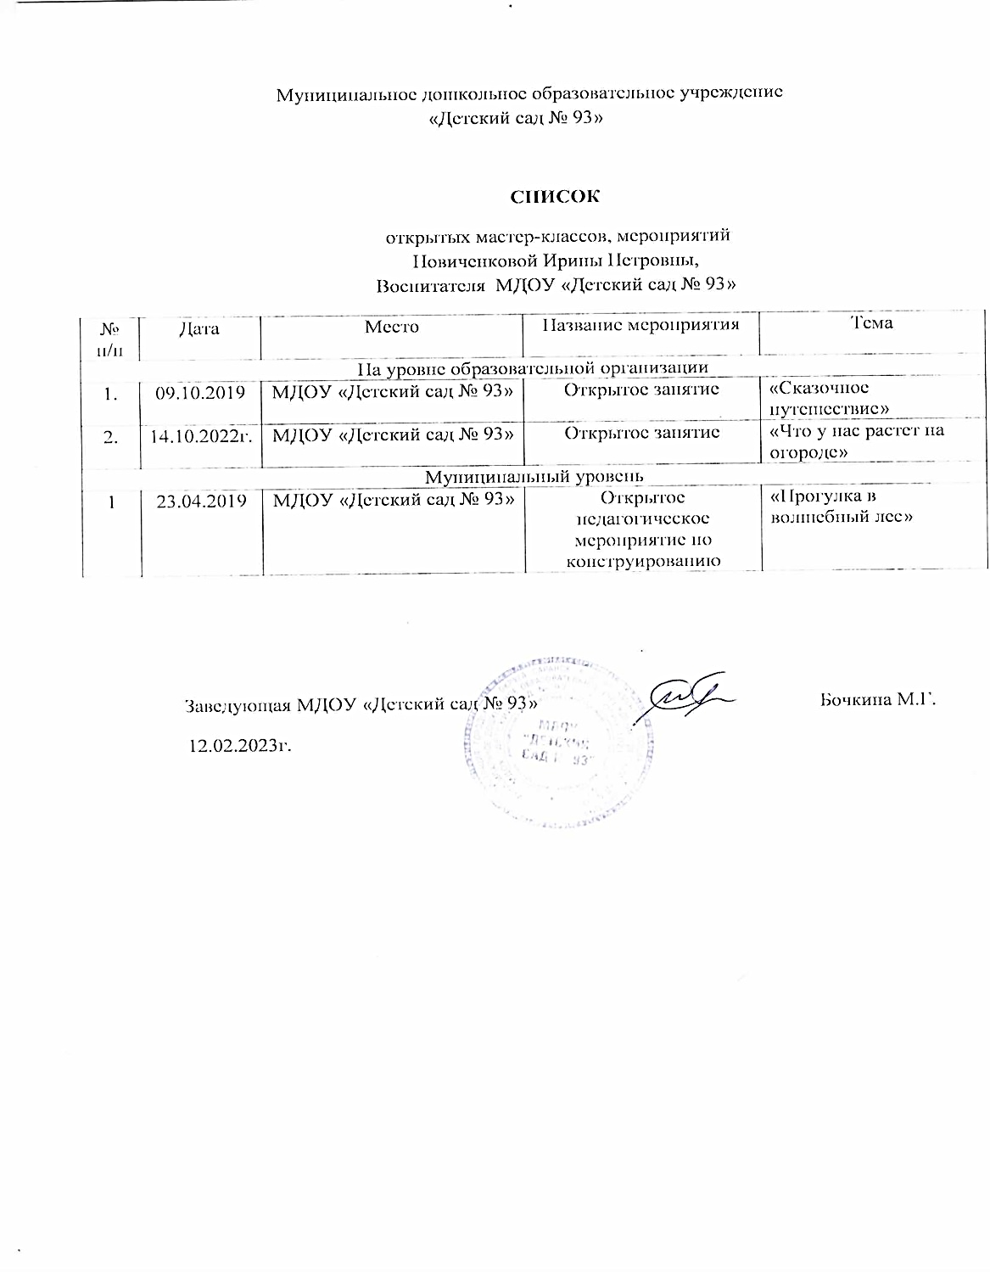
7. Проведение открытых занятий, мастер-классов, мероприятий

Slide 29
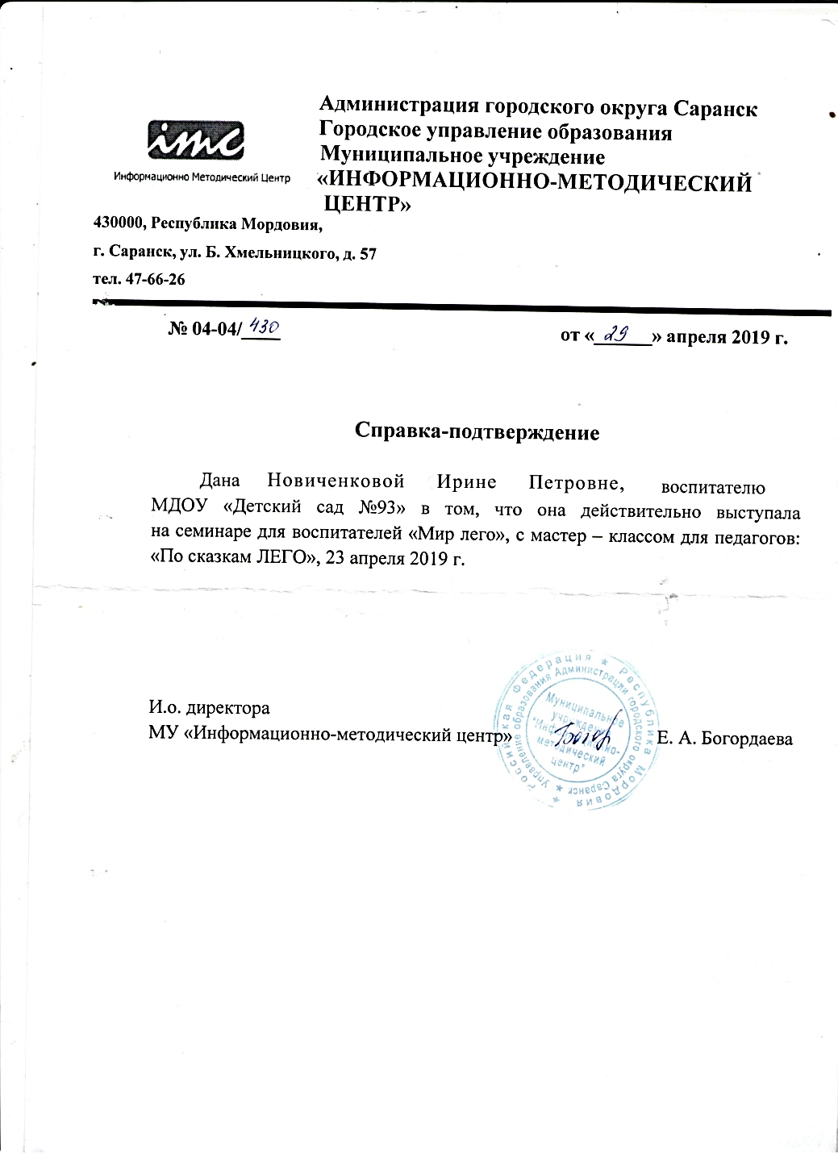
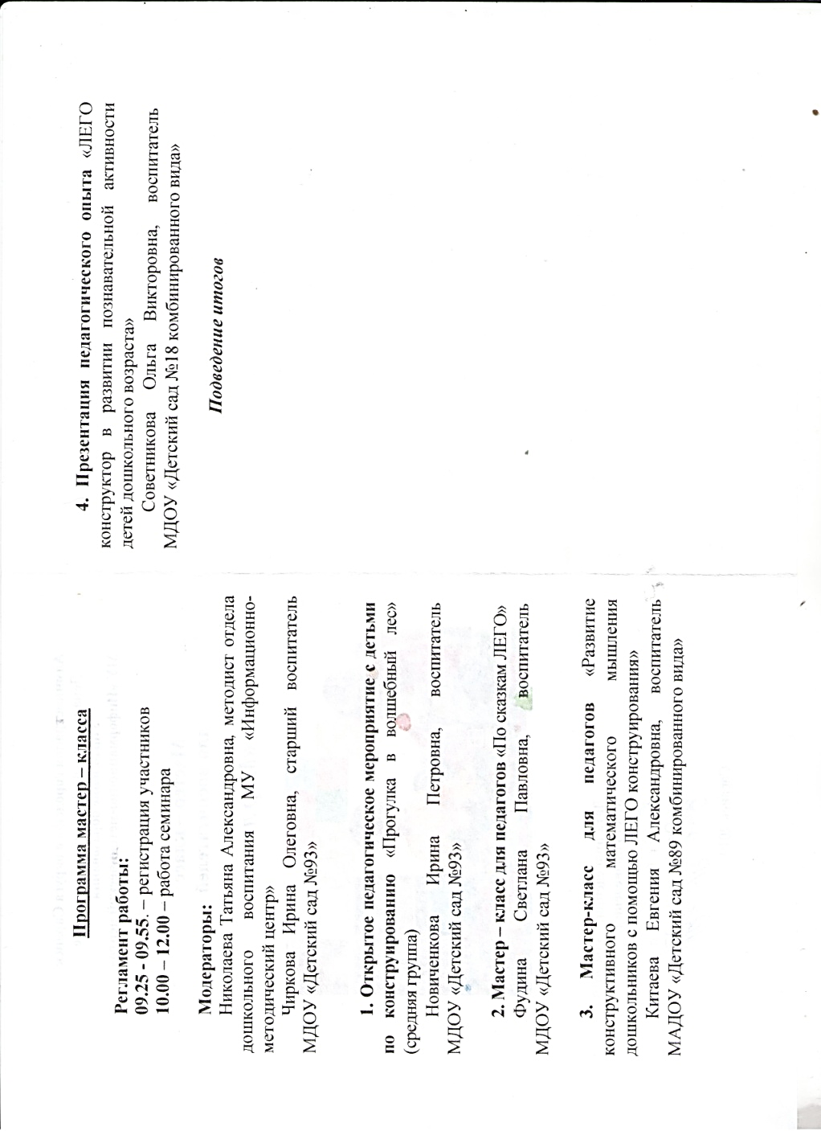

Slide 30
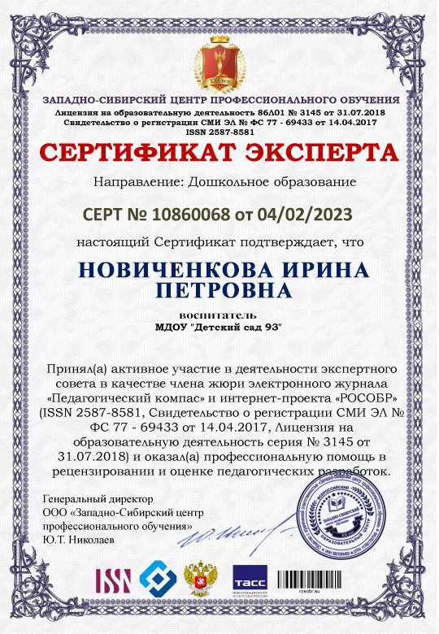
8. Экспертная деятельность

Slide 31
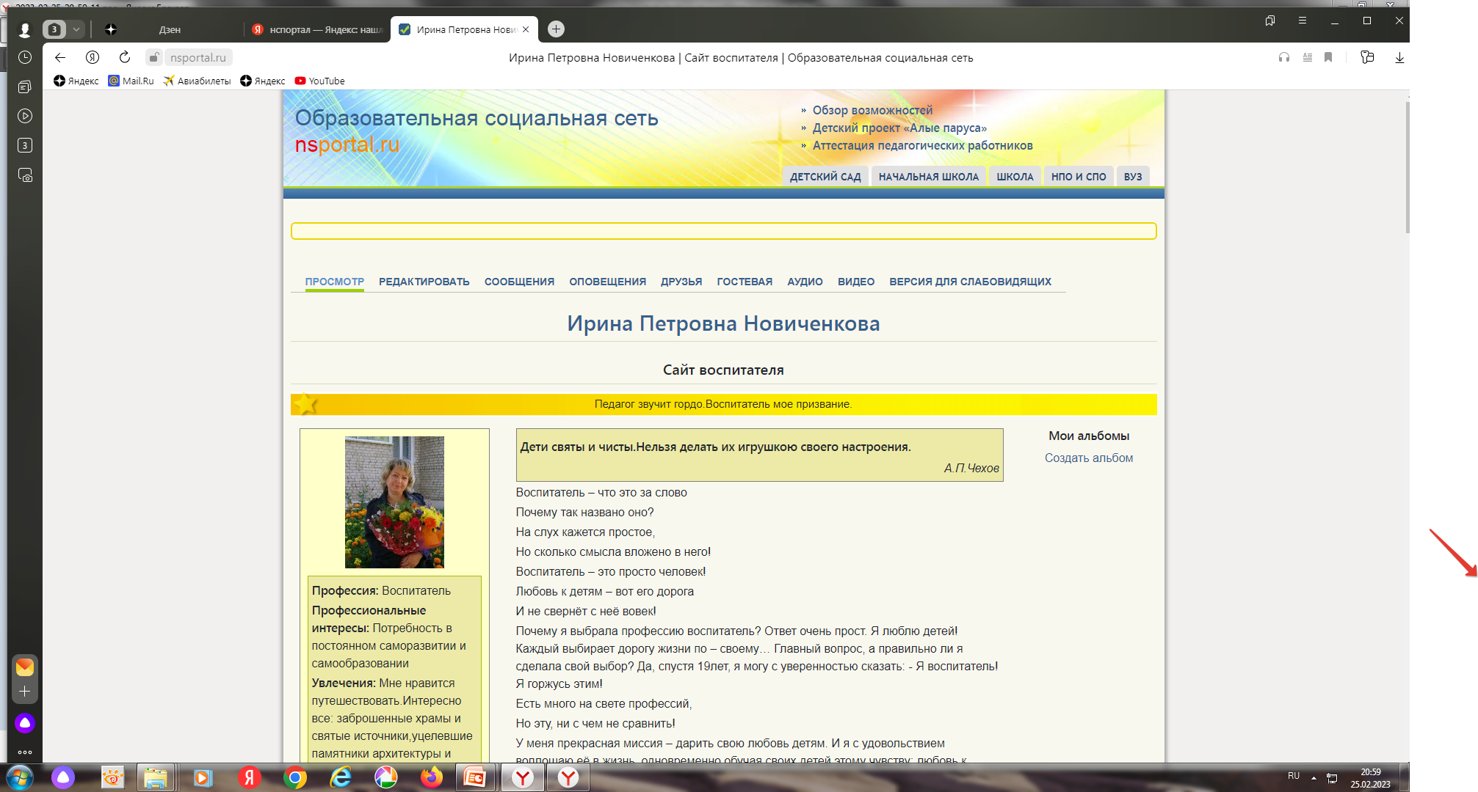
9. Общественная педагогическая активность педагога : участие в комиссиях, педагогических сообществах , жюри конкурса
Ссылка на мой мини-сайт:
https://nsportal.ru/novichenkova-i-p

Slide 32
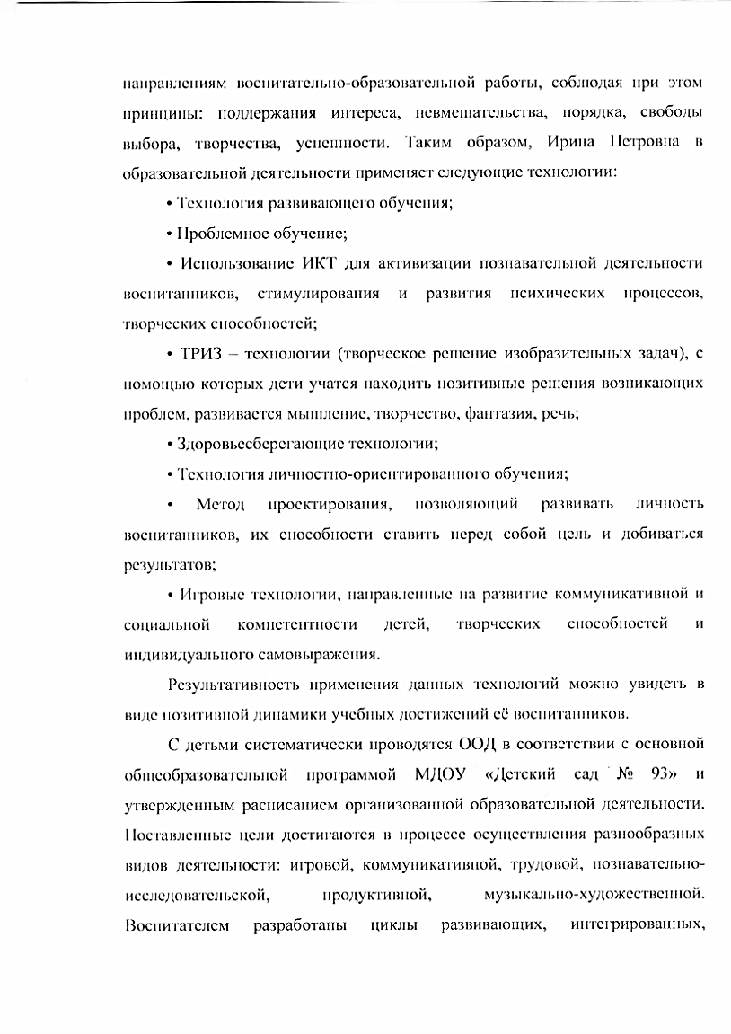
10. Позитивные результаты работы с воспитанниками

Slide 33
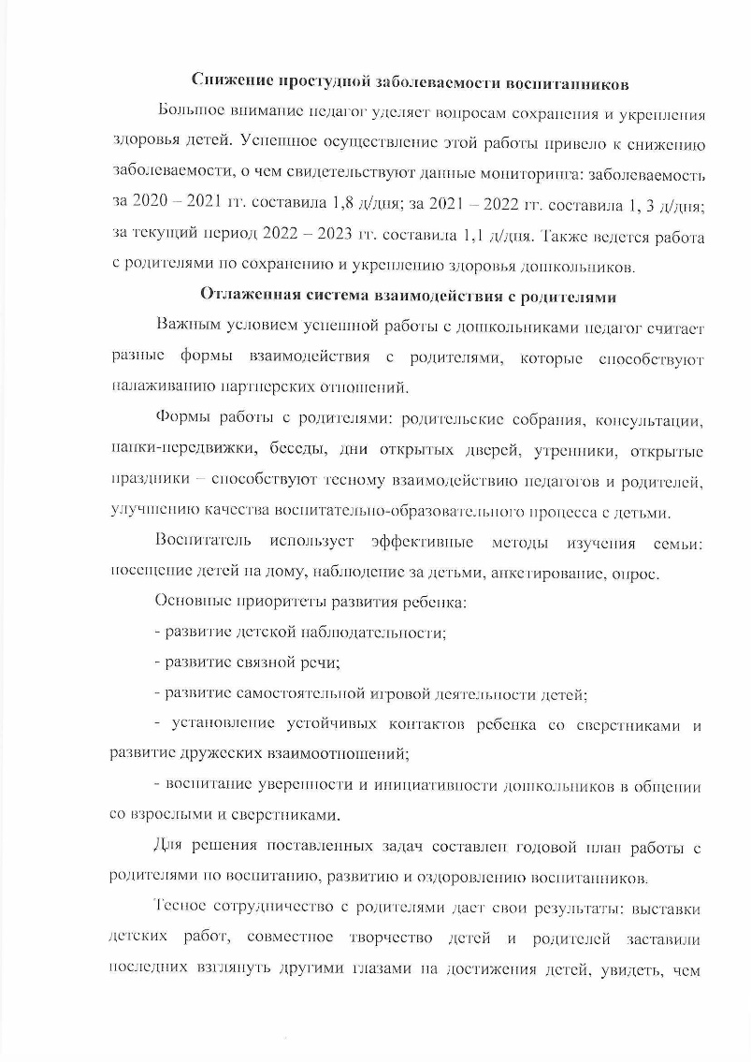
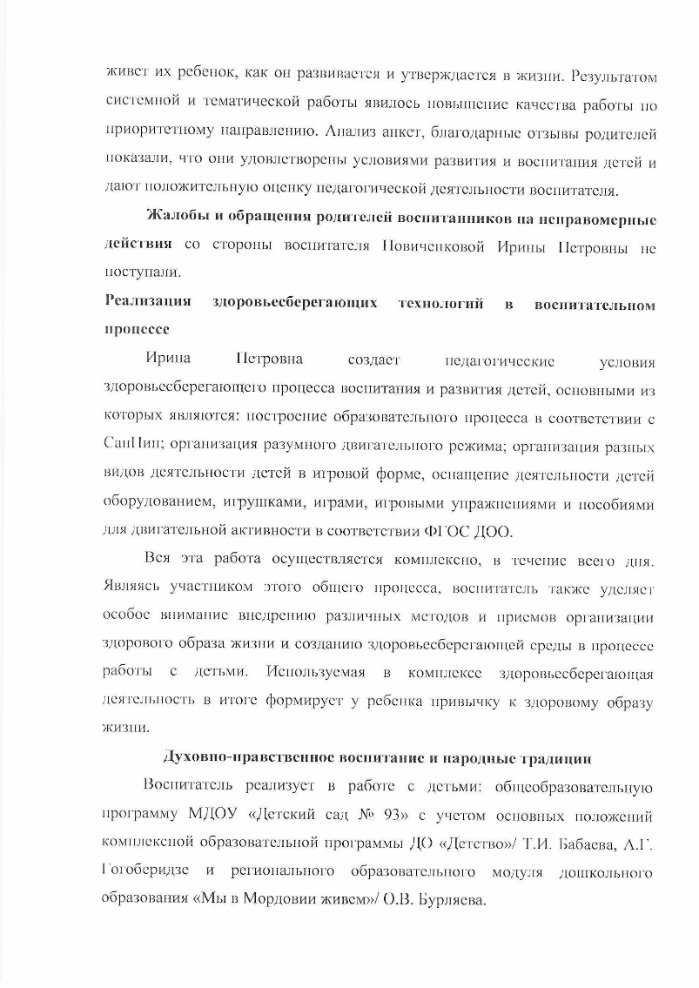
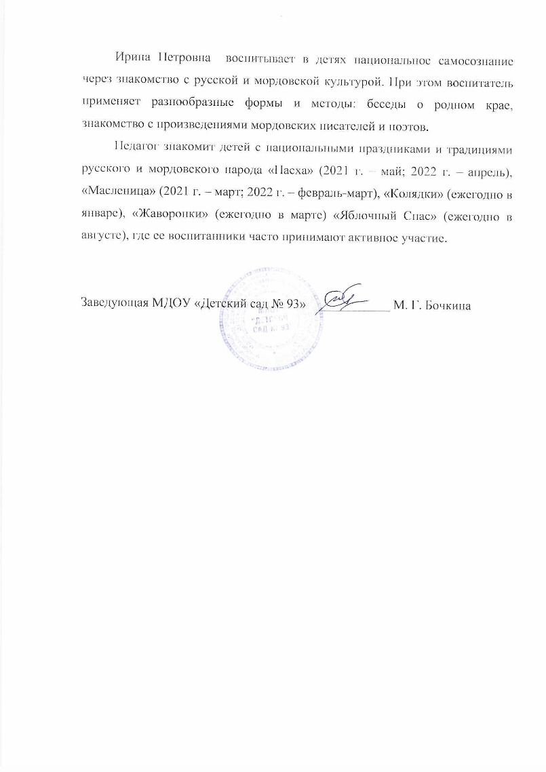

Slide 34
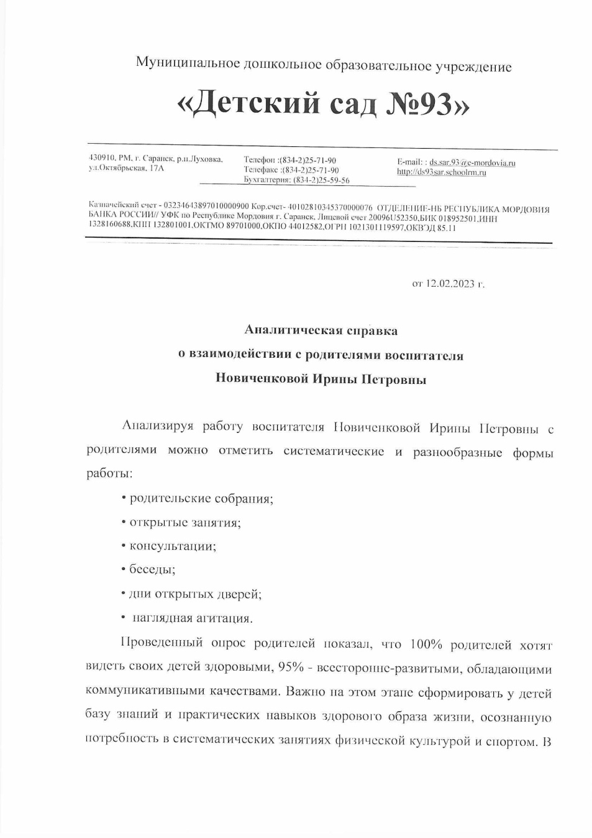
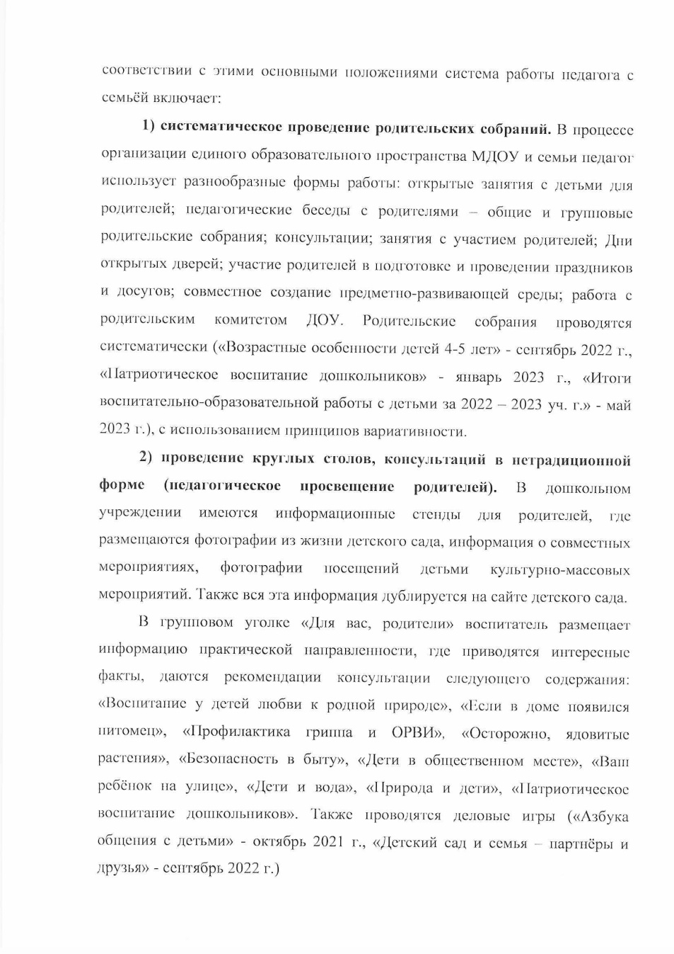
11. Качество взаимодействия с родителями

Slide 35
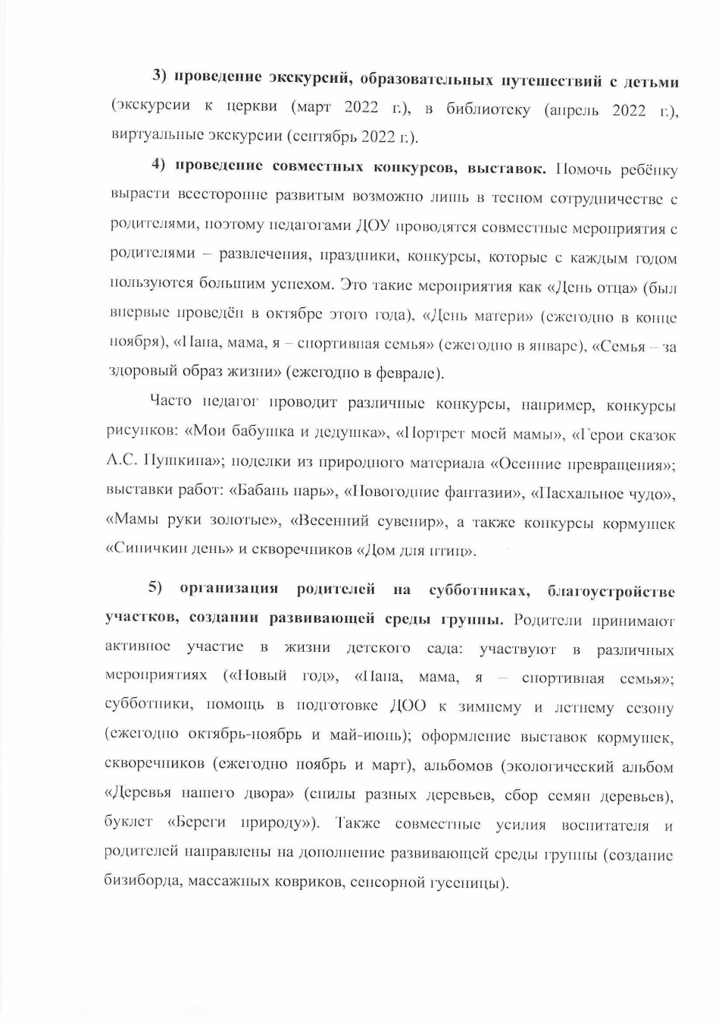
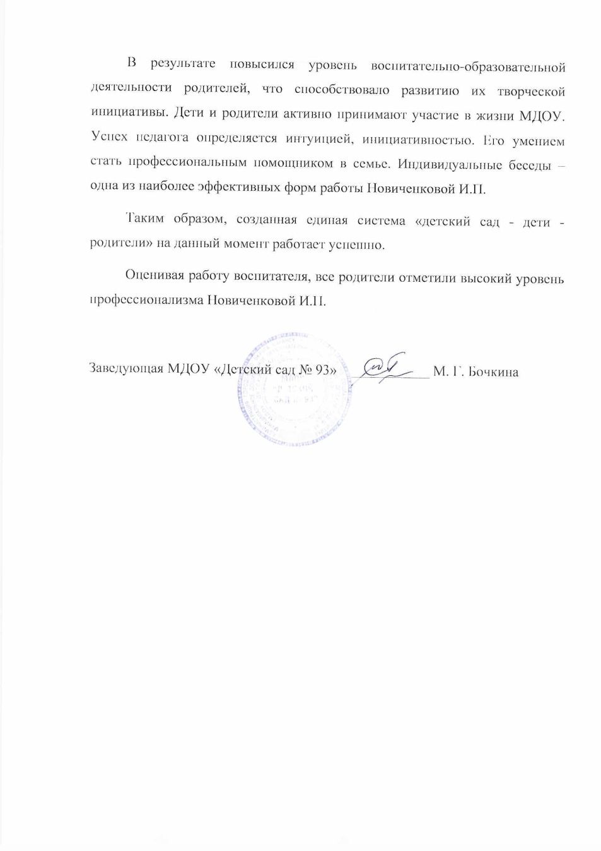

Slide 36
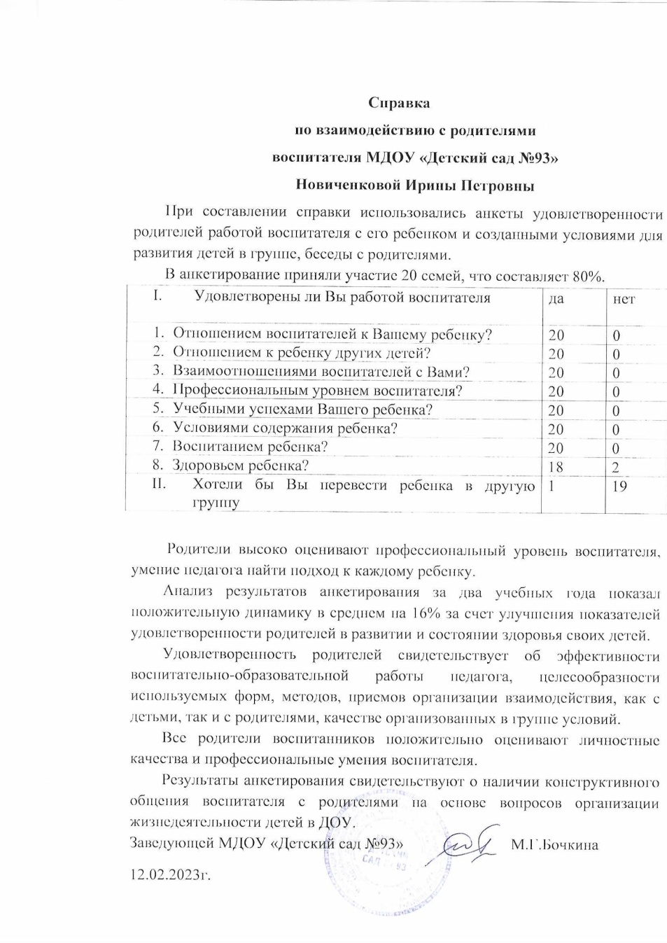

Slide 37
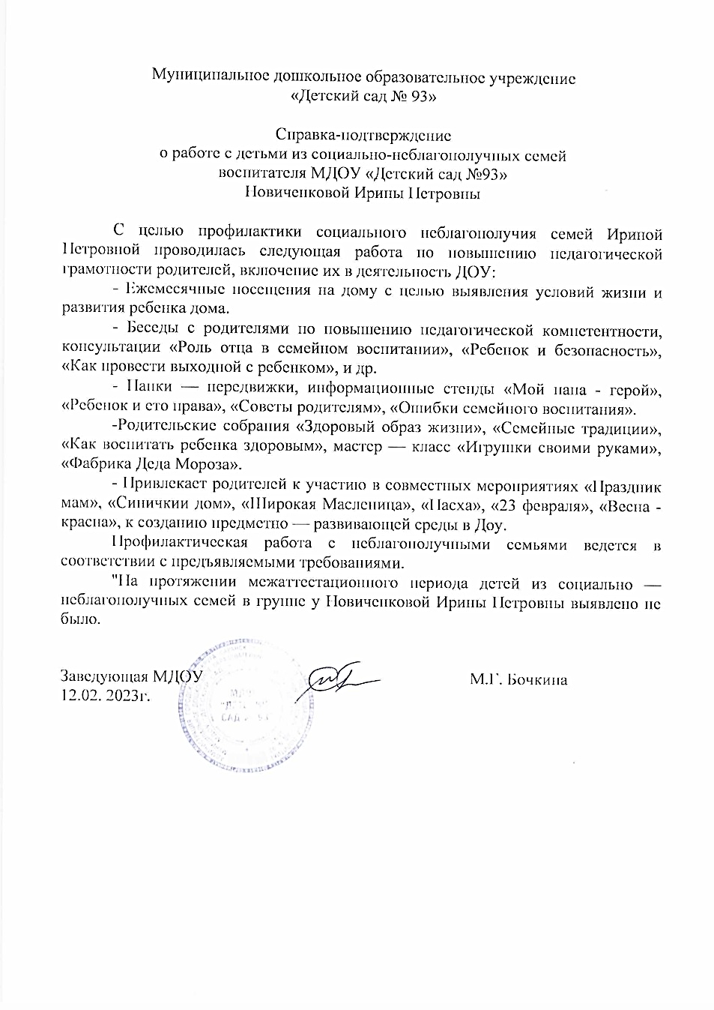
12. Работа с детьми из социально-неблагополучных семей

Slide 38
13. Участие педагога в профессиональных конкурсах

Slide 39
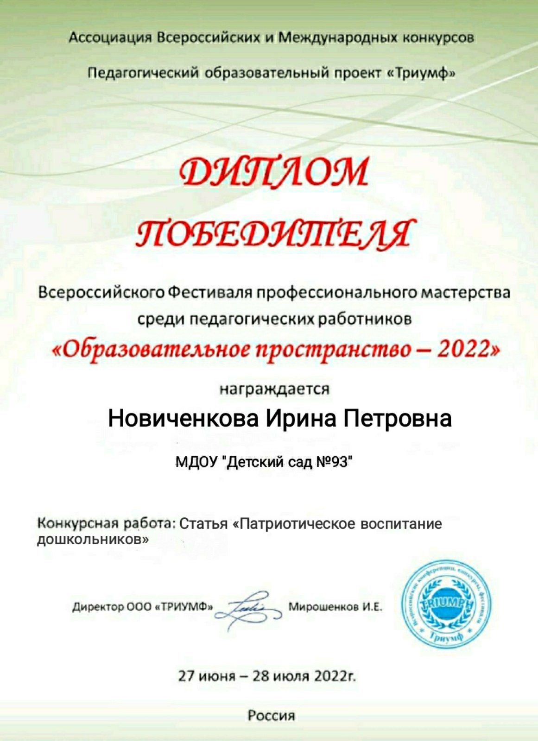

Slide 40
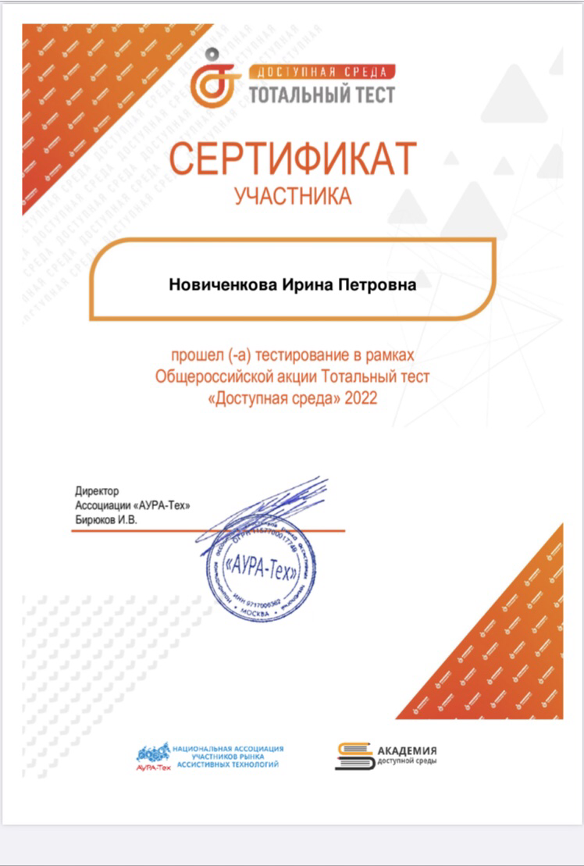

Slide 41
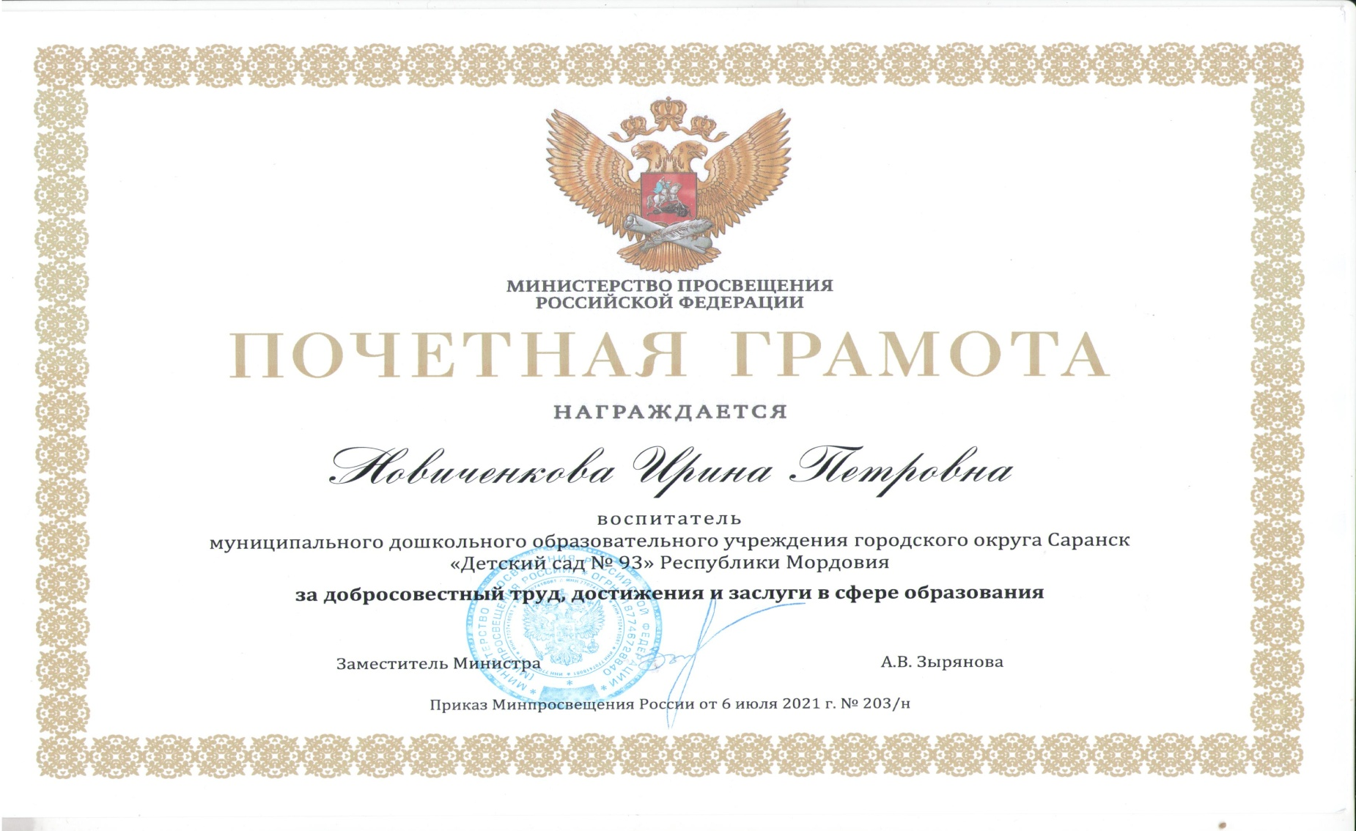
14. Награды и поощрения

Slide 42
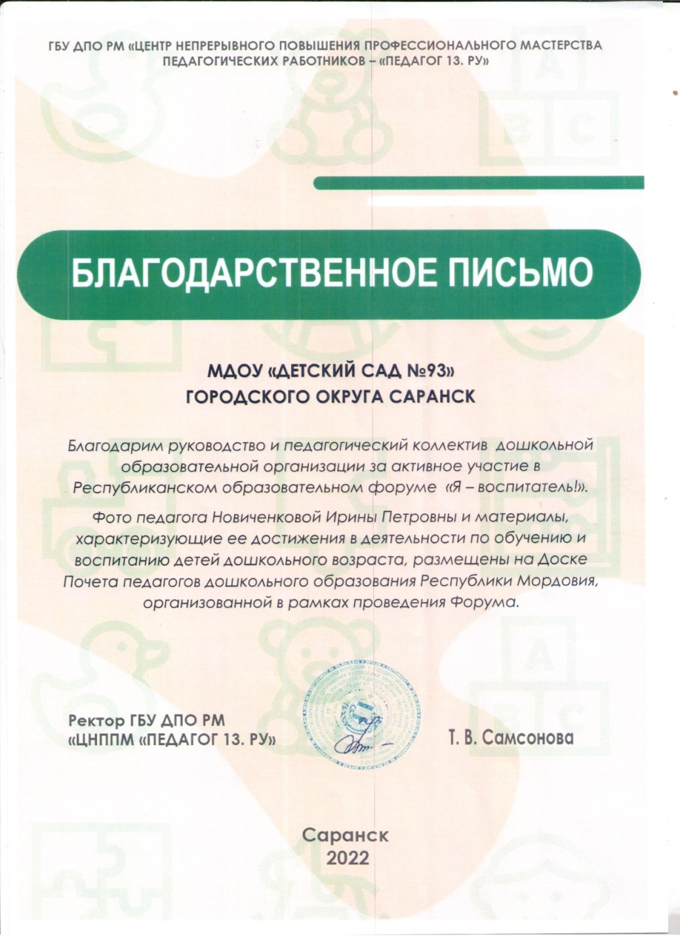

Slide 44
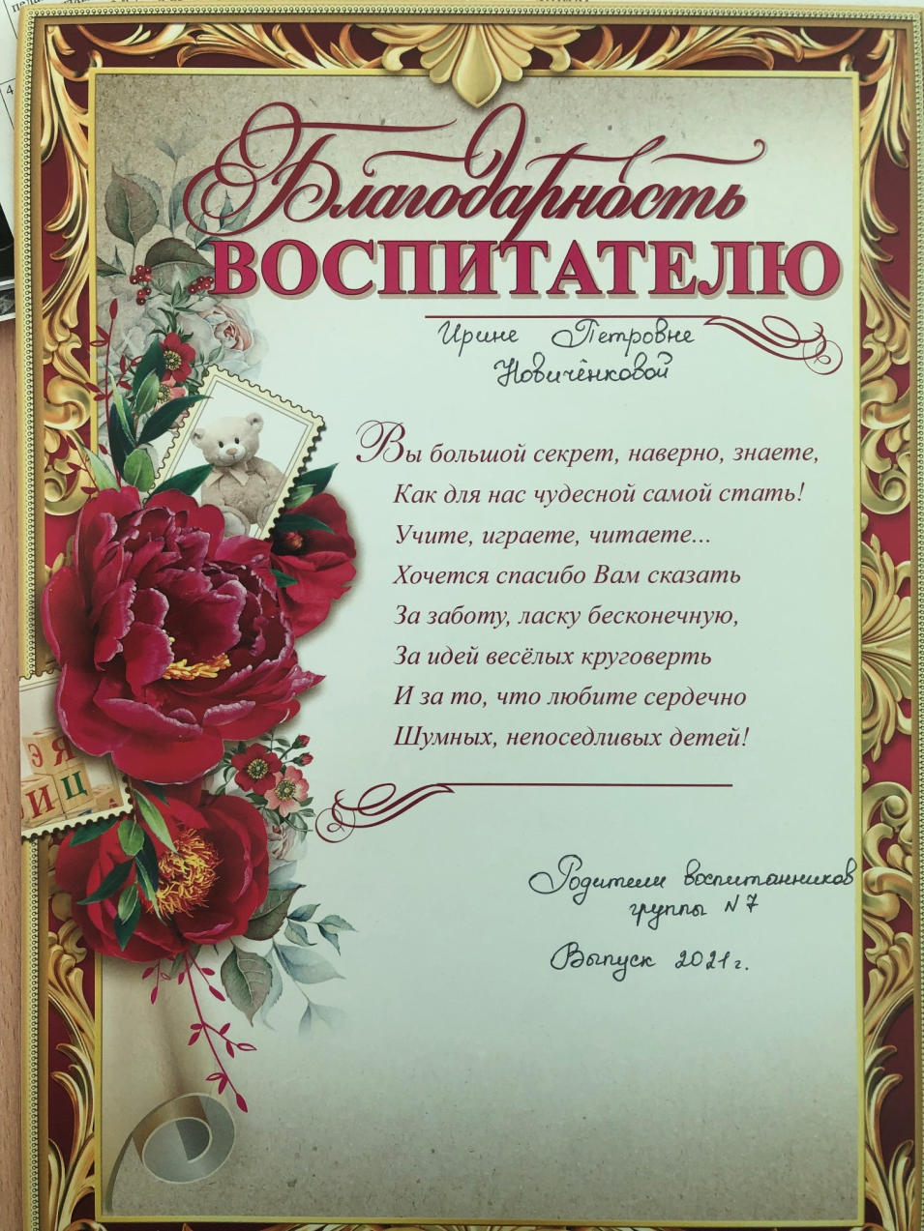

Slide 45
Спасибо за внимание!

